Slide 1
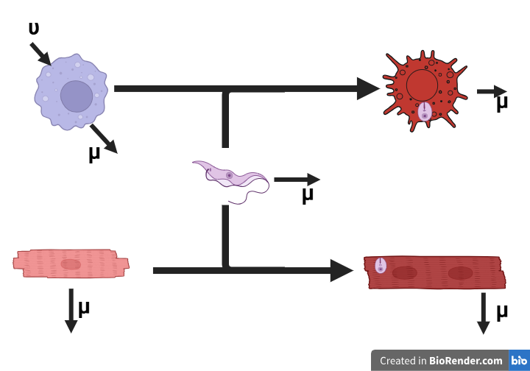
IL-10
TNF-a
TNF-a
IL-10
TNF-a
IL-10
TNF-a
IL-10
TNF-a
TNF-a
IL-10
IL-10
TNF-a
IL-10
IL-10
TNF-a

